Slide 1
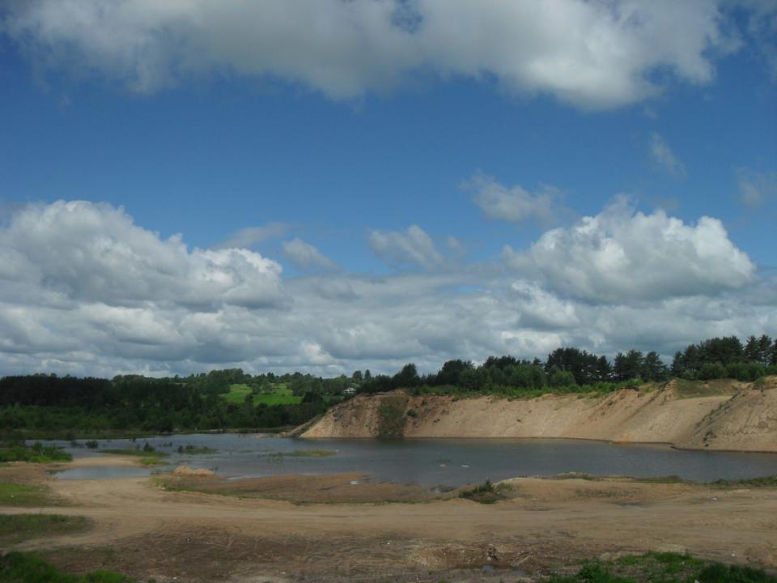
Изучение свойств глин в окрестностях города Старица
Муниципальное образовательное учреждение
«Ново-Ямская средняя общеобразовательная школа»
Исследовательская работа на тему
Выполнила: Чугунова Евгения –
ученица 11 класса
МОУ «Ново-Ямская СОШ» Старицкого района Тверской области
Руководитель: Жукова Т.В. –
преподаватель химии
МОУ «Ново-Ямская СОШ» Старицкого района Тверской области
г.Старица, 2011 год
Notes:
Я представляю исследовательскую работу на тему «Изучение свойств глин в окрестностях города Старица». Меня заинтересовала эта тема, так как в Старицком районе слабо развито промышленное производство, и нужно искать пути его развития.

Slide 2
Запасы глин в старицком районе

Slide 3
Цели и задачи
Цель исследования: изучить местные глины и их свойства и определить, пригодны ли они для использования в производстве.
Задачи:
Изучить состав и структуру местных глин
Определить их свойства
Сравнить полученные результаты с эталоном
Разработать рекомендации по применению местных глин
Гипотеза: глины из окрестностей города Старица могут использоваться в производстве, где глина является основным сырьём.
Notes:
Поэтому, я поставила перед собой цель – изучить состав и свойства местных глин и выяснить, пригодны ли они для для использования в промышленном производстве. Мне предстоит выполнить такие задачи, как изучение состава и структуры местных глин, определение их свойств, сравнение результатов с эталоном. Предположим, что глины окрестностей города Старица может быть использована в производстве.

Slide 4
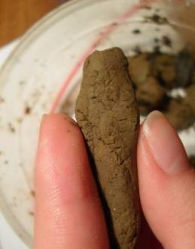
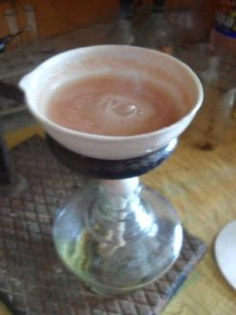
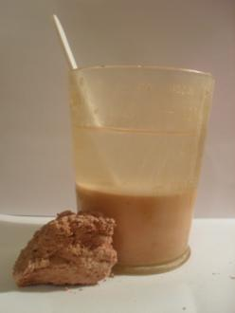
Методы исследования
Анализ литературных и Интернет-источников
Экспериментальное изучение образцов
Анализ результатов

Slide 5
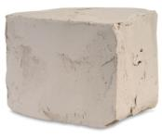
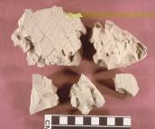
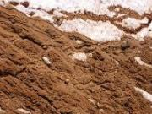
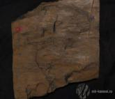
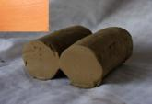
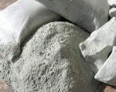
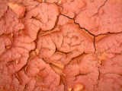
Общая характеристика и классификация
Глина представляет собой продукт разложения и выветривания полевошпатовых и некоторых других горных пород.
Глины
Сукновальная глина
Сланец
Каолин
Бетонит
Белая керамика
Красная глина
Гончарная глина
Notes:
Глина – это продукт разложения и выветривания полевошпатовых горных пород. Глина классифицируется по широкому ряду признаков, в наиболее обширной классификации выделяют каолин, гончарную глину, сукновальную глину и другие.

Slide 6
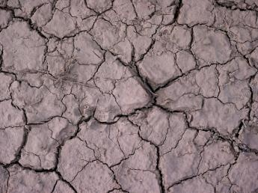
Состав глин
вещественный
зерновой
химический
глинистое вещество
каолиниты
монтмориллониты
гидрослюды
примеси
включения кварца
включения горных пород
карбонатные включения
включения железистых минералов
щелочные оксиды
SiO₂
А1₂O₃
CaO
MgO
Fe₂O₃
TiO₂
К₂O
Na₂O
Notes:
Глина характеризуется вещественным, зерновым, а также химическим составом. С точки зрения химии глина-это смесь оксидов кремния, алюминия, кальция, железа и других элементов.

Slide 7
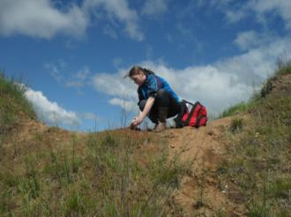
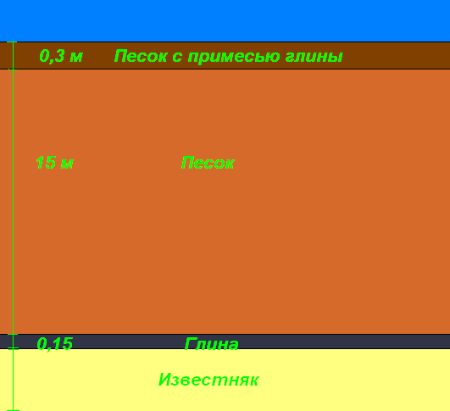
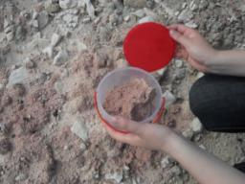
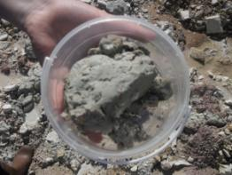
Отбор образцов Рыбловский карьер
Образец №1
Образец №2
Notes:
Пробы производились в начале июня в окрестностях города Старица, в Рыбловском карьере. Глубина залегания глин, образцы.

Slide 8
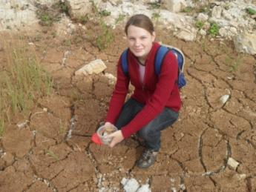
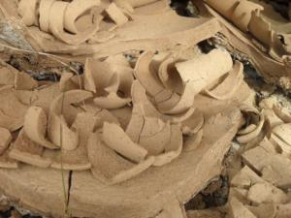
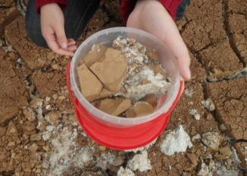
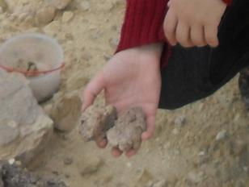
Воробьёвский карьер
Образец №5
Образец №3
Образец №4

Slide 9
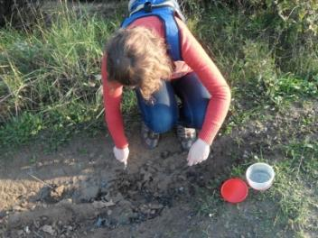
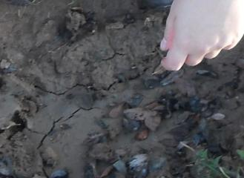
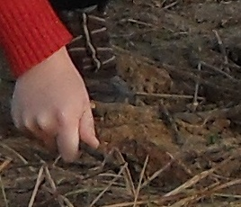
Ждановское озеро
Образец №6
Образец №7

Slide 10
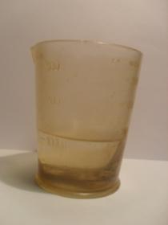
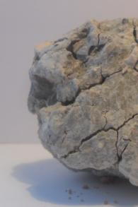
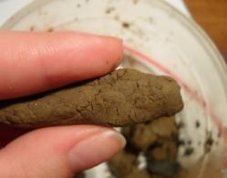
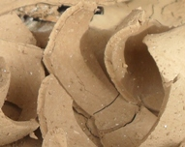
Выявление свойств глин
Водные свойства Термические свойства
Механические свойства
Сушильные свойства
Notes:
Глины характеризуются рядом свойств…

Slide 11
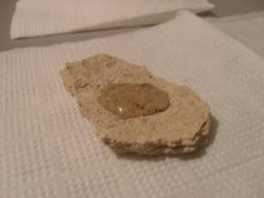
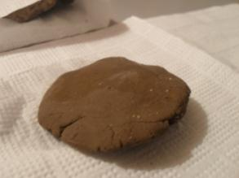
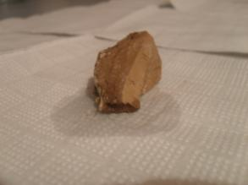
Результаты
 | №1 | №2 | №3 | №4 | №5 | №6 | №7
Набухание | 0,4 % | - | - | 0,8% | 0,4% | - | -
Размокание | + | + | + | - | + | - | -
Пластичность | Очень низкая | Средняя | Низкая | Очень низкая | Средняя | Высокая | Очень низкая
Усадка | - | - | 1,67% | - | - | - | -
Влагопроводность | + | - | + | - | + | - | +
Чувствительность к сушке | Высокая | Низкая | Высокая | Низкая | Высокая | Низкая | Высокая
Спекаемость | - | + | - | + | - | + | -

Slide 12
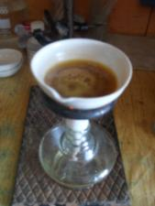
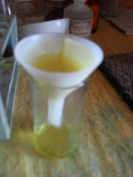
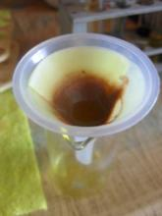
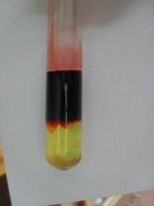
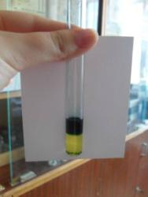
Определение ионов железа
Выпаривание смеси
Фильтрование
В осадке оксид кремния
Реакция с жёлтой кровяной солью
Реакция с роданидом калия

Slide 13
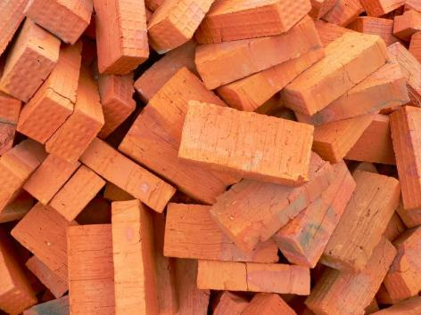
Вывод и рекомендации
Образец №2 хоть и не обладает высокой пластичностью, но очень прочный, огнеупорный и не пропускает воду.
Рекомендация: Такую глину можно использовать в производстве строительных материалов.

Slide 14
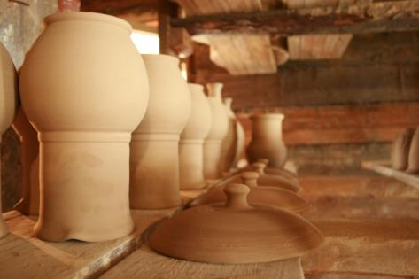
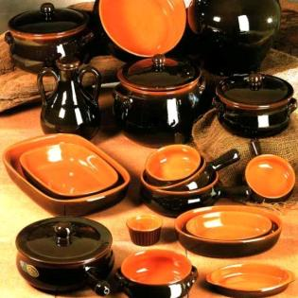
Образец №6 обладает высокой пластичностью и спекаемостью.
Рекомендация:Такие глины вполне пригодны для производства керамических изделий: как посуды, так и художественно-декоративных изделий.

Slide 15
Заключение
Местная глина может применяться как в производстве строительных материалов так и керамических изделий.
В окрестностях города Старица есть глинистые месторождения, их размер вряд ли позволит открыть обширное производство, но для малого производства, как, например, кирпичный завод, сырья вполне достаточно.
Гипотезу, высказанную в начале работы, можно считать подтвердившийся.

Slide 16
Спасибо за внимание

